Slide 1
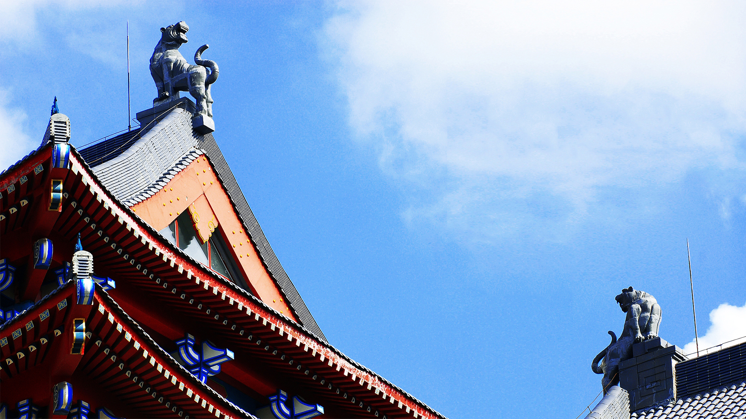



政治学通论
政治发展
授课教师：郭御龙

Slide 2

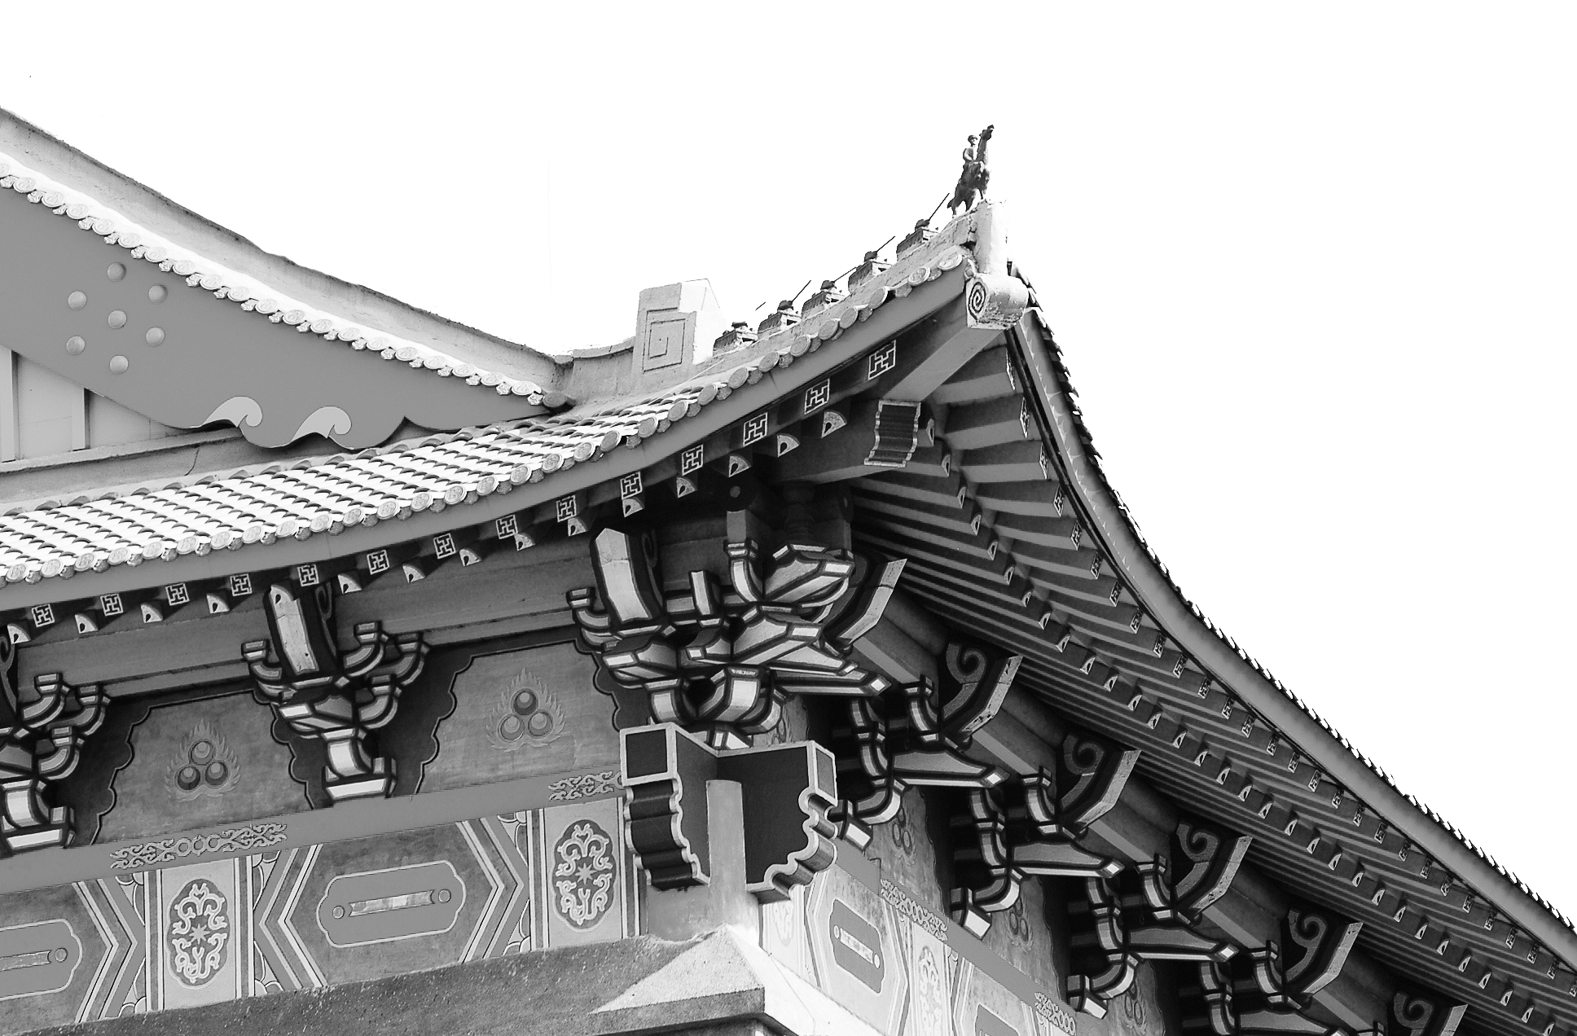


内容安排
第二节 政治发展的
第三节 中国特色社会主义
第一节 政治发展的
含义与理论
动力与途径
政治发展道路

Slide 3

小组展示：中国特色社会主义政治发展道路
6个小组的分组不变；每组展示的时间仍为10分钟。
展示内容与分组安排
一、中国特色社会主义政治发展道路的形成与发展（新中国成立前与后为1组与2组）
二、中国特色社会主义政治发展道路的内涵（3组）
三、坚持走中国特色社会主义政治发展道路的原因/必然性（4组）
四、坚定不移地走中国特色社会主义政治发展道路（5组与6组各三点）
评价标准：
1.展示内容方面：扣题性、充实性、逻辑性，注意有理有据（12分）
2.展示形式方面：多样性、语言表达水平、PPT制作水平（6分）
3. 时间控制情况（2分）
本小组展示环节占期末总成绩的20%。
Notes:
第一， 坚持以马克思列宁主义、 毛泽东思想、 邓小平理论、 “三个代表”重要思想、 科学发展观、 习近平新时代中国特色社会主义思想为指导。 第二， 坚持中国共产党的全面领导。 第三， 坚持从中国国情出发， 这是中国特色社会主义政治发展的必然要求。 第四， 坚持发展社会主义民主， 这是中国特色社会主义政治发展始终不渝的奋斗目标。 第五， 坚持和完善中国特色社会主义制度， 把坚持中国特色社会主义根本政治制度、 基本政治制度和重要政治制度， 与改革完善政治体制机制有机结合。 第六， 坚持在中国特色社会主义总体布局和战略布局中推进政治发展。

Slide 4
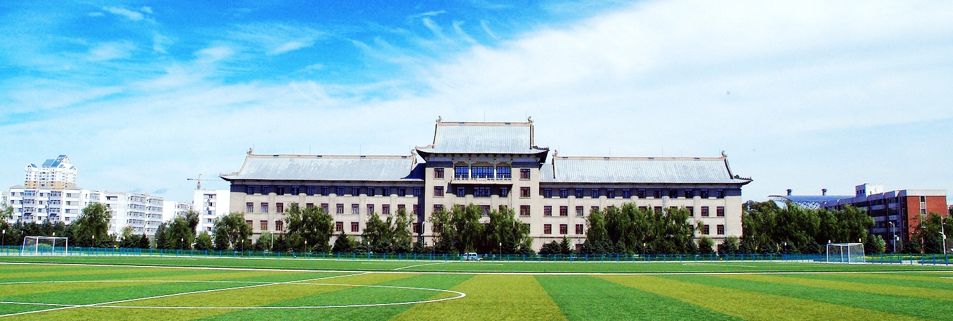
壹
政治发展的含义
第一节
政治发展的
含义与理论
贰
西方政治发展理论
叁
马克思主义政治发展理论

Slide 5
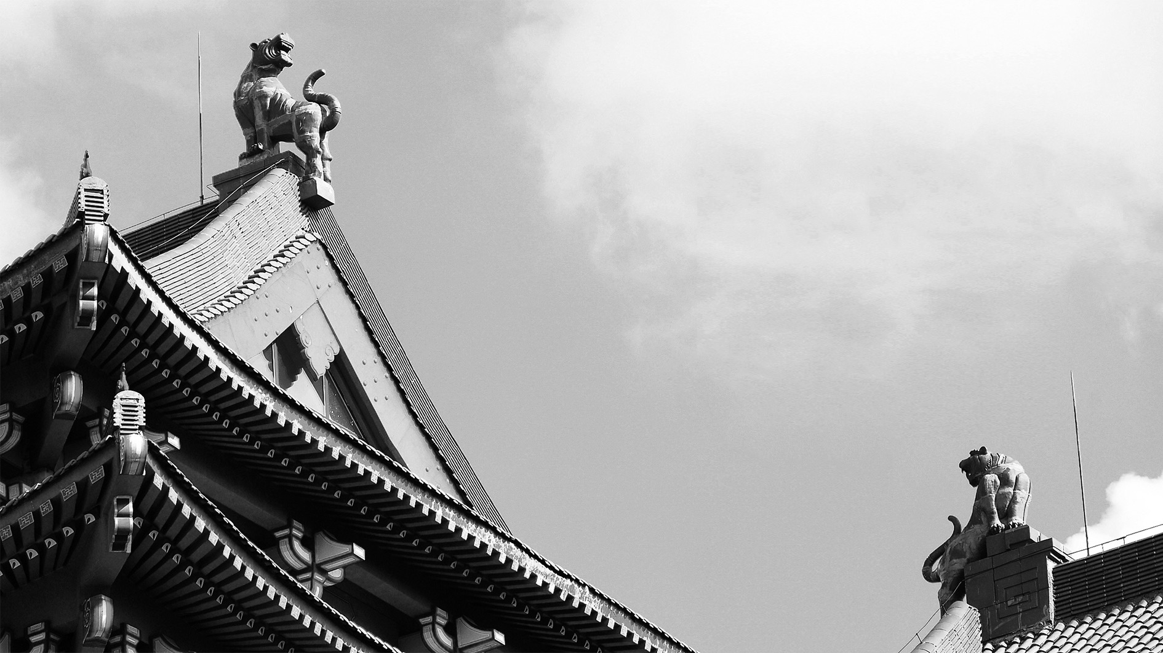
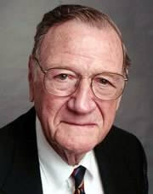
一、政治发展的含义
（1）政治发展是经济发展的前提，是适应并促进经济发展的政治条件或政治形式的生成过程；
（6）政治发展是政治动员和政治参与的过程，一定程度的自上而下的政治动员和自下而上的政治参与均达成政治发展；
（2）政治发展是工业社会典型政治形态的生成过程，工业化使政治形态出现许多共性，因而所有工业化社会无论实行民主政治与否，都有一套相同的政治行为模式和标准，此即政治发展；
（7）政治发展是政治民主化的过程，即建设民主政治和制度；
（3）政治发展是政治现代化的过程，是非现代化社会向现代已经确立的合理的政治模式发展的过程；
（8）政治发展是一种稳定而有序的政治变化过程，即一个社会能够理性且有目的地控制政治过程，引导社会变革的方向；
（4）政治发展是民族国家建设和运转的过程，政治发展首先是一个国家政治制度中民族主义的政治形式；
（9）政治发展是政治体系能力增强的过程，其中主要是获得和运用权力的能力及政治动员能力的提高；
（5）政治发展主要是国家行政与法制的发展，建设有效率的政府是政治发展的中心；
（10）政治发展是多维社会变迁中的一个向度。
白鲁恂 Lucian Pye
（1921年10月21日-2008年9月5日）

Slide 6
一、政治发展的含义
发展：事物由小到大、由简单到复杂、由低级到高级的变化。（《汉语词典》）
从观念的深层考察来看，“发展”这一概念内含着一种线性的进步观念：人类社会不管经历什么样的变化，螺旋式上升、波浪式前进或者进两步退一步，最后总是会朝着好的方向变化，而不是踏入某种循环的变化之中。
发展
深层考察
由此，我们将政治发展一般性地理解为政治体系朝着一定目标变化的过程。
一般意义的政治发展
哈尔滨工程大学论文答辩

Slide 7
一、政治发展的含义
这里“目标”是人们在社会历史环境约束下的价值选择，是人们（包括政治体系中的行为者和体系外的研究者）在不同群体层次经由政治沟通而达成的共识。由此，不符合共识的发展便不可称之为发展。例如，如果经济“增长”中财富分配越来越不平等，那么这种增长就不能说是经济发展，因为这种变化违背了目前人们普遍达成的共识——“物质财富的大致平等分配是好的”，也就是增长偏离了发展的目标。
大工至善·大学至真

Slide 8
一、政治发展的含义
在政治发展的概念上，目前普遍达成的共识是自由、民主、法治、人权的保障和政治体系的效率等目标，这也是政治文明应该包含的内容。人权、民主要得到保障，法治必不可少。民主和法治协调发展的结果是宪政（依宪执政）。历史已经一再证明，民主如果不经法治的约束就会腐化，而法治要维持健康运转，也需要人民的参与，因而宪政成为政治发展的必然选择。
另一方面，尽管人们在民主、自由等价值方面达成了相当的共识，但并不意味着人们对这些价值的具体理解也是一致的，由此我们有了各种不同的民主观和自由观。此外，这些价值目标自身也很可能具有内在的冲突，例如自由和民主、平等和效率等价值在实践中往往是矛盾的，所以总面临着政治上的选择。
大工至善·大学至真

Slide 9

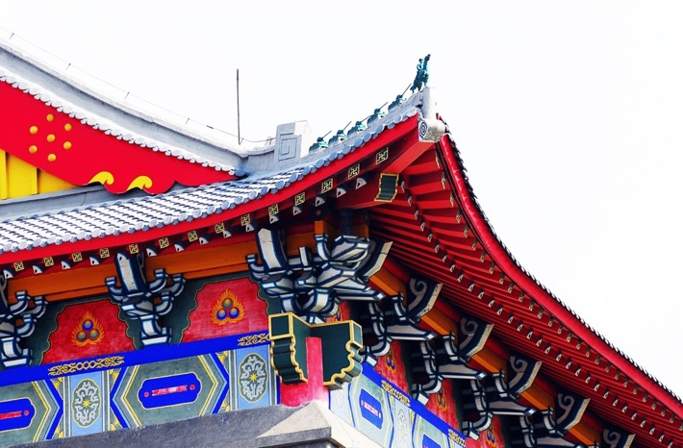
一、政治发展的含义
按照马克思主义的观点，政治发展是指国家政治上层建筑与经济社会文化发展相互作用中发生的，有助于巩固和完善国家政权，优化国家治理，发展人民权利，有助于推进经济、文化、社会和生态文明发展进步的政治变化及过程。

Slide 10

二、西方政治发展理论
政治发展的理论研究起源于西方学界，其出现具有特定的历史背景：
从20世纪40年代末开始，随着欧洲帝国主义的衰退，大量的亚洲和非洲国家获得了独立，社会科学于是不得不面对这一系列曾经依附于帝国主义和殖民主义，但现在却由新的政治力量统治的新兴国家。有些发达国家对于这些新独立的国家，出于自身利益考虑，不得不采取与它们交往的政策，同时要通过影响这些国家政治发展过程的方式，确保这些国家不会演变为社会主义国家。
大工至善·大学至真

Slide 11
二、西方政治发展理论
政治发展理论从20世纪50年代开始，到现在主要经历了三个重要的阶段：
第一阶段，即20世纪50年代中期到60年代中期。这一阶段是以"民主"为主要内容，占主导地位的是"现代化理论"。这一理论借用韦伯关于"传统"与"现代"的二分法来研究发展问题，把政治发展看作是从传统社会向现代社会的过渡，认为从前者到后者的发展是一个直线过程，不发达国家目前所处的阶段正是欧美国家历史上经历过的阶段，目前的西方发达国家就是第三世界国家未来发展的目标。
大工至善·大学至真

Slide 12

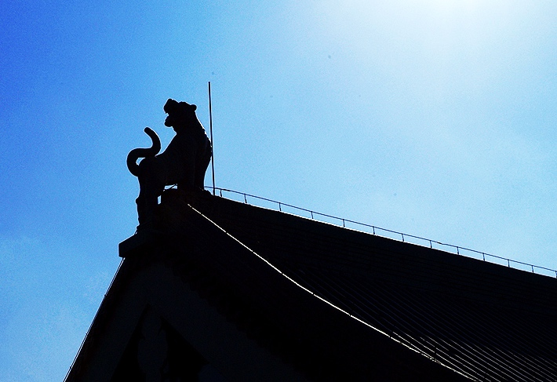

大工至善
·
大学至真
第一阶段
这一时期政治发展研究的主题在很大程度上是建立在美国自由主义的社会和文化正统性之上的。它把民主当作政治发展的唯一目标，想方设法向第三世界国家输出西方国家的民主制度，在第三世界国家中积极寻求推进西方民主的力量。

Slide 13
二、西方政治发展理论
第二阶段，即20世纪60年代中期到70年代初。这时以"秩序"为研究中心。
进入60年代以后，随着美国向第三世界国家输出“民主”的失败以及新独立国家政治动乱的频繁发生，人们逐渐认识到了政治发展并非那么轻而易举地可以从传统向现代直线前进。对于新独立的国家来说，民主制度的建立并不是最迫切的问题，发展经济，建立秩序和稳定才是当务之急。于是，力主研究“秩序”的政治发展理论就随之兴起了。
大工至善·大学至真

Slide 14
大工至善
·
大学至真
第二阶段
这种理论的核心观点是国家的发展要以必要的秩序为基础和前提，而现代化过程中产生的社会动员，不断向政治系统提出大量的要求，这使发展中国家的国家建设和秩序遭到了极大的挑战。因此它把研究重点放在政府对人们提出的要求做出反应的能力，以及如何限制大众对政治系统提出过多的要求。

Slide 15
二、西方政治发展理论
第三阶段，即20世纪70年代至今。这主要表现为依附论的兴起。
对现代化和秩序学派的批判导致"发展主义"范式于70年代初明显衰落。而与此同时，依附论开始被人们广为接受。依附论的出现，给国际学术界注入了一股新的活力，使资本主义世界的自由主义主流学派占统治地位的时代一去不复返。它又可分为"不发达的发展"理论和"历史﹣新马克思主义"等几种。
大工至善·大学至真

Slide 16
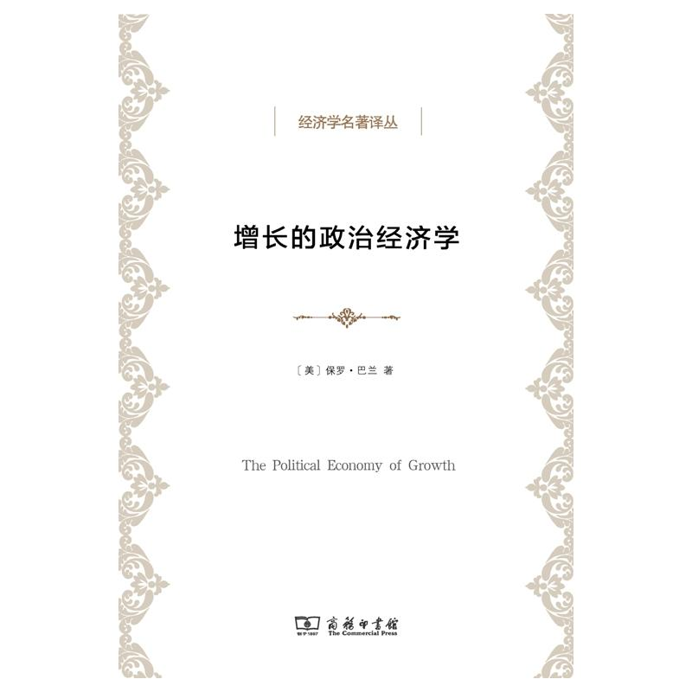
二、西方政治发展理论
"不发达的发展"理论源于新马克思主义经济学家保罗．巴伦（Paul Baran)1957年发表的《增长的政治经济学》一书。
该理论认为，在宗主—卫星（或中心—外围） 国际格局下，第三世界国家的发展受到依附性地位的制约，不可能取得真正的自主发展，只能是不发达的发展，即越发展就越不发达。不发达国家不能靠发达国家资本、体制和价值观来取得发展，唯有摆脱对发达国家的依赖才能取得发展。
大工至善·大学至真

Slide 17
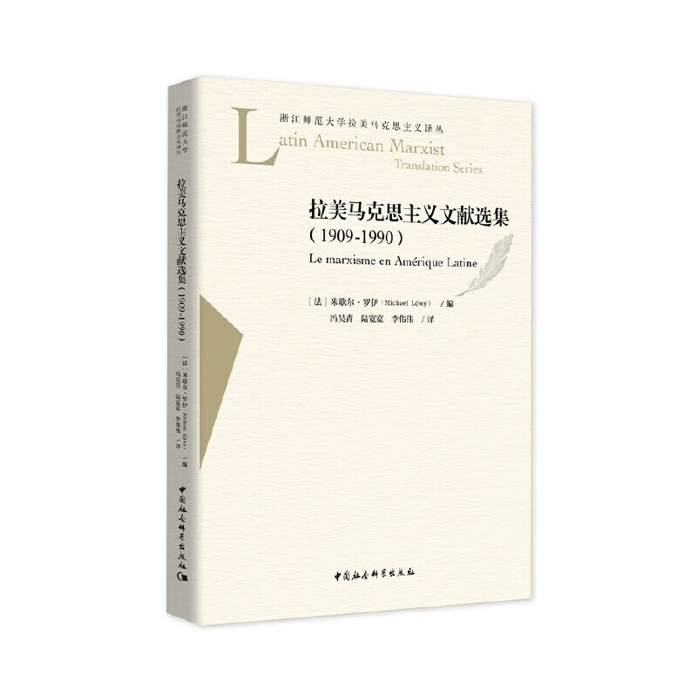
二、西方政治发展理论
20世纪60年代中期以后，"历史﹣新马克思主义"的观点也开始流行。
卡多佐（Fernando H. Cardoso）和法莱托（Enzo Falleto）对拉丁美洲的依附和发展问题进行的分析被认为是这种理论的代表。他们认为，1945年以来，随着对世界的主宰由英国转为美国，以及跨国公司在世界范围内的扩张，拉丁美洲形成了新的依附。在这种条件下，公共部门、跨国公司和现代资本主义部门结成了一个大的联盟，在这个联盟中，发展中国家的当地企业处于一种小伙伴的地位，而这并不是真正的发展。
大工至善·大学至真

Slide 18
大工至善
·
大学至真
第三阶段
到目前为止，依附论虽然对发展主义进行了深入的批判，但是它提出的解决问题的办法并没有被人们所采用。不过，依附论所提出的各种问题，如内部和外部如何相互作用而产生变化，社会结构制约社会生活及社会生活如何改造社会结构等，都是非常重要的。

Slide 19
三、马克思主义政治发展理论
经济社会发展决定政治发展。
马克思主义从人类社会发展的基本规律把握政治发展，将政治发展看作由社会基本矛盾运动决定的经济社会发展的客观要求。根据当前的理论研究成果，马克思主义政治发展理论主要包括以下四方面内容：
政治发展为经济社会发展服务。
政治发展的核心问题是国家政权问题。
社会一历史一文化等条件影响政治发展的方式与途径。

Slide 20
壹
政治发展的动力
第二节
政治发展的
动力与途径
贰
政治发展的途径
叁
政治发展与政治稳定

Slide 21

一、政治发展的动力
经济基础与上层建筑的矛盾运动
社会发展特定时期的主要矛盾
根本动力
直接动力
Text Here
改革动力
Text Here
Text Here
外部动力
政治制度的自我完善和发展
经济社会全球性交往和全球治理的发展

Slide 22
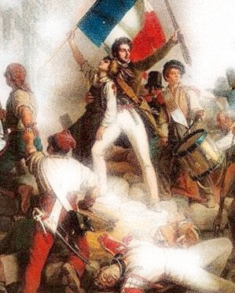
二、政治发展的途径
（一）政治革命
政治革命，是指以阶级为政治主体， 以夺取国家政权为目标，旨在推翻另一个阶级的政治统治，并以新的政治制度、政治关系和政治秩序取代旧的政治制度、政治关系和政治秩序的激烈的政治变革。

Slide 23

二、政治发展的途径
（一）政治革命
1
政治革命是以代表先进生产力的新兴阶级为主体的政治活动，是革命阶级推翻反动统治阶级的政治活动。
2
政治革命的首要目标是夺取国家政权，并运用国家政权推进政治发展和经济社会发展。
特征
3
政治革命是包括政治制度、政治结构、政治关系、政治秩序、政治文化等在内的政治体系的全面、深刻的根本性变革。
4
由于政治革命是政治体系的质变，要迫使旧的统治阶级退出历史舞台，必然会遇到它们的疯狂拼死反抗，因此，政治革命往往不得不采取暴力手段，但不排除在一定条件下以和平形式进行的可能。

Slide 24
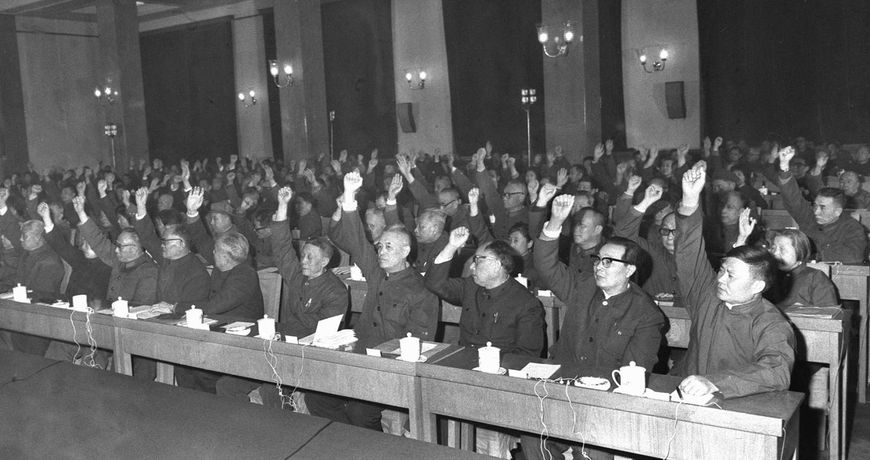
二、政治发展的途径
（二）政治改革
政治改革，是统治阶级中的政治领导集团依据社会发展要求、变化了的社会矛盾和各阶级阶层的利益关系状况，有计划、有步骤、有目标地局部调整和改变政治关系、国家权力格局和社会利益关系，改进政治体制、健全政治功能、完善政治制度，以巩固和加强其政治统治的过程。

Slide 25

二、政治发展的途径
（二）政治改革
政治改革的主体通常是政治领导层，是由政治领导层决定实行的自上而下的政治变革。
目标诉求不同
主体不同
实现方式不同
政治改革不是要推翻现有的政治统治、破坏现有的基本政治制度，而是旨在通过调整政治关系、兴利除弊、完善政治制度，保障和促进经济社会发展，以巩固现有的政治统治。
不同特征
政治改革通常以非暴力的和平方式进行。同时，政治改革通常在政治领导层的主导和控制之下，有序、稳妥地进行。

Slide 26

三、政治发展与政治稳定
从政治发展的角度看，所谓政治稳定，就是政治体系在持续回应经济社会发展要求的过程中将国家与社会保持在秩序的范围内。政治稳定具有三个基本特点：
政治有序
治理有效
持续发展
国家与社会不存在政治暴力、政治分裂和武装冲突。
国家政权和政治制度能够积极回应经济社会发展要求，有效贯彻国家治理战略和政策，推动经济社会的进步发展。
政治发展不发生中断，保持持续发展和不断进步状态。这些特点决定了政治稳定既是评判一个国家政治发展的重要标准，也是评判一个国家政治制度、治理体系和治理能力的重要标准。

Slide 27
三、政治发展与政治稳定
政治发展与政治稳定的辩证关系
一方面
政治发展构成政治稳定的基础，政治稳定只有在政治发展中才能真正达到并获得保障。因此，政治稳定是一种积极稳定而非消极稳定， 是一种动态稳定而非静态稳定。
另一方面
政治稳定构成一定时空中政治发展的前提，常态下的政治发展必须以政治稳定为前提，并努力使政治发展时刻保持在政治稳定状态。
在政治发展与政治稳定的辩证关系中，政治发展是决定性的。对于政治发展来说，政治稳定既是政治发展必须追求的目标，也是政治发展的重要条件。这就要求任何一个国家的政治发展，不仅要确立符合政治发展规律的合理政治目标，而且要选择确定切实可行的发展路径。

Slide 28
壹
中国特色社会主义政治发展道路的形成与发展
第三节
中国特色社会主义
政治发展道路
贰
中国特色社会主义政治发展道路的内涵
叁
坚持走中国特色社会主义政治发展道路的必然性
肆
坚定不移地走中国特色社会主义政治发展道路

Slide 29
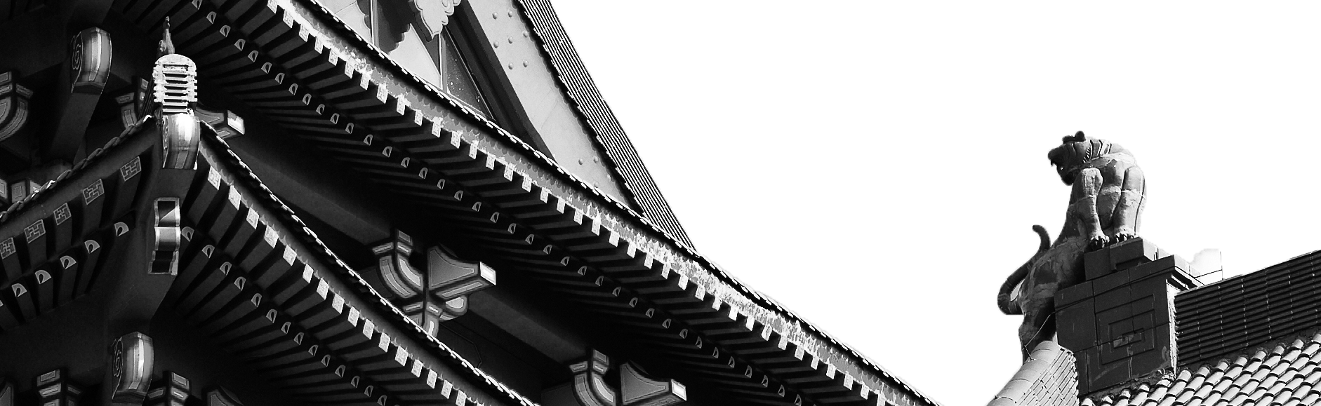


大工至善·大学至真
本专题内容结束

Slide 30


社会发展特定时期的主要矛盾
政治发展的直接动力
在阶级社会，对立阶级之间的矛盾是社会主要矛盾，因此，阶级矛盾的变化推动政治发展。为了协调矛盾、缓和冲突，统治阶级必须调整既有的权力结构和相关的制度安排，以适应变化的社会结构与阶级关系。因此，在阶级对立的社会中，阶级间的冲突和斗争是政治发展的直接动力。

Slide 31
社会发展特定时期的主要矛盾
政治发展的直接动力
在社会主义社会，随着剥削阶级的消灭，阶级矛盾和阶级斗争不再是社会的主要矛盾。与此同时，新的生产关系和上层建筑的确立，为生产力发展提供了巨大空间。在这个时期，为满足社会成员的需要而发展生产力，成为社会生活的主要内容，社会成员的需要与生产力发展之间的矛盾上升为社会主要矛盾，由此赋予这个时期政治发展以直接动力。

Slide 32
社会发展特定时期的主要矛盾
政治发展的直接动力
在我国，中国特色社会主义进入新时代后，生产力发展基础上的社会发展，使得“人民美好生活需要日益广泛，不仅对物质文化生活提出了更高要求，而且在民主、法治、公平、正义、安全、环境等方面的要求日益增长”，新时代的社会主要矛盾转化为人民日益增长的美好生活需要同不平衡不充分的发展之间的矛盾。因此，新时代我国政治发展的直接动力，来自人民群众对于美好的政治生活和社会生活的需要与政治发展不充分不均衡的矛盾。

